Slide 1
API

Slide 2
能够重写Object类的toString方法
能够重写Object类的equals方法
能够使用将日期格式化为字符串的方法
能够使用将字符串转换成日期的方法
能够使用日历对象的方法
能够使用Math类的方法
能够使用System类获取当前系统毫秒值以及数组复制
能够说出数组冒泡排序的原理
能够说出数组二分查找法的原理

Slide 3
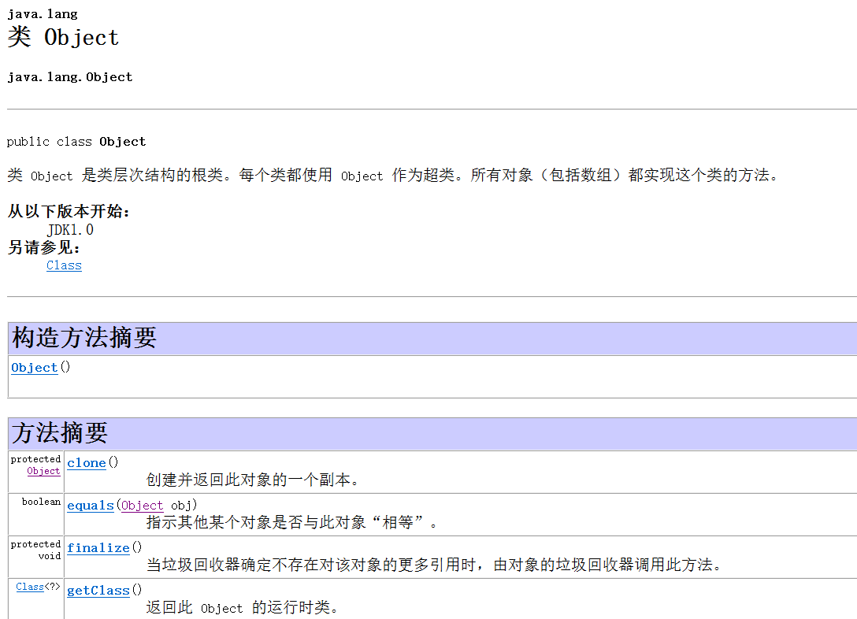
Object类
什么是API?
API(Application Programming interface) 应用程序编程接口。
简单来说：就是Java帮我们已经写好的一些方法，我们直接拿过来用就可以了。

Slide 4
Object类
Object类的作用：
一个类要么默认继承了Object类，要么间接继承了Object类，Object类是Java中的祖宗类。
Object类的方法是一切子类都可以直接使用的，所以我们要学习Object类的方法。
Object类的常用方法：
方法名 | 说明
public String toString() | 默认是返回当前对象在堆内存中的地址信息:类的全限名@内存地址
public boolean equals(Object o) | 默认是比较当前对象与另一个对象的地址是否相同，相同返回true，不同返回false
Notes:
关于Object类的学习，我们先到帮助文档中查看，然后到代码中演示，最后回到资料进行总结

Slide 5
Object类
Object的toString方法：
方法名 | 说明
public String toString() | 默认是返回当前对象在堆内存中的地址信息:类的全限名@内存地址
问题引出
开发中直接输出对象，默认输出对象的地址其实是毫无意义的。
开发中输出对象变量，更多的时候是希望看到对象的内容数据而不是对象的地址信息。
toString存在的意义
父类toString()方法存在的意义就是为了被子类重写，以便返回对象的内容信息，而不是地址信息！！
Notes:
关于Object类的学习，我们先到帮助文档中查看，然后到代码中演示，最后回到资料进行总结

Slide 6
Object类
方法名 | 说明
public String toString() | 返回该对象的字符串表示
1.Object类toString()方法源码：
public String toString() {
return getClass().getName() + "@" + Integer.toHexString(hashCode());
}
2.源码分析:
getClass().getName()返回类的全限定名字。(包名.类名)
hashCode()方法返回int值，可以暂时理解为对象的内存地址。
Integer.toHexString()将int类型的值转成十六进制。
因此调用对象的toString()方法将看到内存的地址值。

Slide 7
Object类
Object的toString方法的作用是什么？
默认是打印当前对象的地址。
让子类重写，以便返回子类对象的内容。

Slide 8
Object类
Object的equals方法：
方法名 | 说明
public boolean equals(Object o) | 默认是比较当前对象与另一个对象的地址是否相同，相同返回true，不同返回false
问题思考
直接比较两个对象的地址是否相同完全可以用“==”替代equals。
equals存在的意义
父类equals方法存在的意义就是为了被子类重写，以便子类自己来定制比较规则。
Notes:
关于Object类的学习，我们先到帮助文档中查看，然后到代码中演示，最后回到资料进行总结

Slide 9

Object类
方法名 | 说明
public boolean equals(Object obj) | 指示其他某个对象是否与此对象相等
1.Object类equals()方法源码：
2.源码分析：
this是当前对象，哪个对象调用的equals方法就表示哪个对象。
obj表述传递的参数，参数类型Object，可以传递任意类型对象。
this==obj 比较两个对象的内存地址是否相同

Slide 10
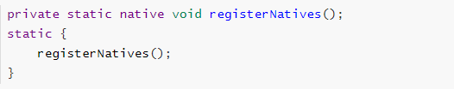
native本地方法
在Object类的源码中定义了native修饰的方法，native修饰的方法称为本地方法。
本地方法的特点:
被native修饰的方法，非Java语言编写，是由C++语言编写。
本地方法在运行时期进入本地方法栈内存，本地方法栈是一块独立内存的区域。
本地方法的意义是和操作系统进行交互。
比如:

Slide 11
Object的equals方法的作用是什么？
默认是与另一个对象比较地址是否一样
让子类重写，以便比较2个子类对象的内容是否相同。

Slide 12
Object类(概述,native本地方法,toString(),equals())
Date日期类(介绍,构造,常用方法,日期对象和毫秒值互换)
DateFormat日期格式化类(构造方法,转换方法)
Calendar日历类(概述,对象获取,常用方法,练习)
System系统相关类(概述,方法)
冒泡排序(分析,代码实现)
二分查找(分析,代码实现)
Arrays(概述,常用方法)

Slide 13
Date_日期类介绍
1.概述:java.util.Date类 表示特定的瞬间，精确到毫秒。1000毫秒等于1秒
地理小知识:
时间原点就是在0度经线上(本初子午线),为1970年1月1日0时0分0秒
一个时区代表1个小时
中国:东8区 -> 比本初子午线上的时间晚8个小时
北京:东经116 北纬39.9

Slide 14
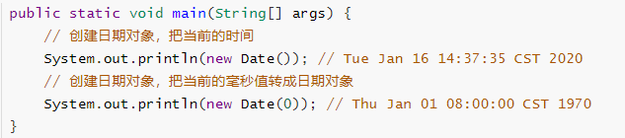
Date类_构造方法
1.public Date()：
从运行程序的此时此刻到时间原点经历的毫秒值,转换成Date对象，分配Date对象并初始化 此对象，以表示分配它的时间（精确到毫秒）。
2.public Date(long date)：
将指定参数的毫秒值date,转换成Date对象，分配Date对象并初始化此对象，以表示自从标准基准时间（称为“历元（epoch）”，即1970年1月1日00:00:00 GMT）以来的指定毫秒数。

Slide 15
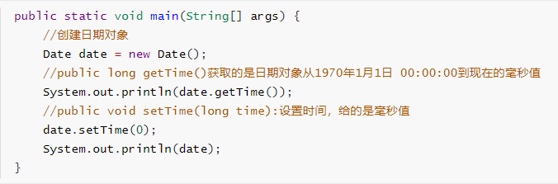
Date类_常用方法
方法名 | 说明
public long getTime() | 把日期对象转换成对应的时间毫秒值
public void setTime(long time) | 把方法参数给定的毫秒值设置给日期对象

Slide 16
Date类_日期对象和毫秒值的互相转换
1.日期对象转成毫秒值：
a.Date date = new Date();
long time = date.getTime()
b.long time = System.currentTimeMillis()
2.毫秒值转成日期对象：
a.Date date = new Date(long 毫秒值)
b.Date date = new Date();
date.setTime(long 毫秒值)

Slide 17
Date类总结
getTime():将Date转成毫秒值
setTime(long time):将毫秒值转成Date

Slide 18
Object类(概述,native本地方法,toString(),equals())
Date日期类(介绍,构造,常用方法,日期对象和毫秒值互换)
DateFormat日期格式化类(构造方法,转换方法)
Calendar日历类(概述,对象获取,常用方法,练习)
System系统相关类(概述,方法)
冒泡排序(分析,代码实现)
二分查找(分析,代码实现)
Arrays(概述,常用方法)

Slide 19
DateFormat类_介绍
1.概述:
java.text.DateFormat 是日期/时间格式化子类的抽象类，我们通过这个类可以帮我们完成
日期和文本之间的转换,也就是可以在Date对象与String对象之间进行来回转换。
2.作用:
a.格式化：按照指定的格式，把Date对象转换为String对象。
b.解析：按照指定的格式，把String对象转换为Date对象。

Slide 20
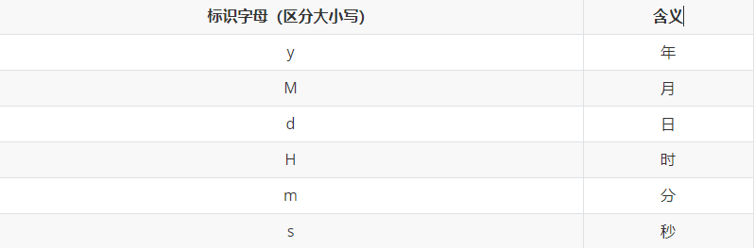
DateFormat类_构造方法
由于DateFormat类是一个抽象类,所以我们使用的时候需要使用子类-SimpleDateFormat类
1.构造方法:
SimpleDateFormat(String pattern)
2.参数介绍:patternpattern:可以指明我们日期可以转成的格式,比如: 年-月-日 时:分:秒
3.注意:格式中的符号可以随意,但是字母不行
4.常用格式规则如下图:

Slide 21
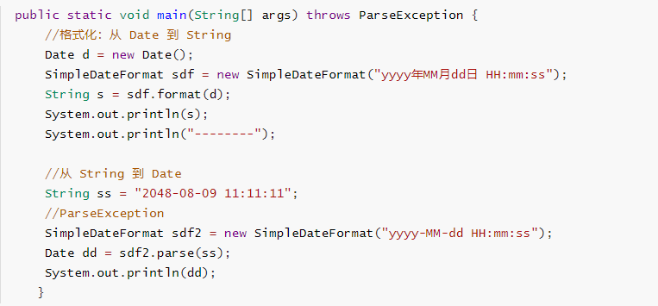
DateFormat类_常用方法
方法名 | 说明
String format(Date date) | 传递日期对象，返回格式化后的字符串
Date parse(String str) | 传递字符串，返回日期对象

Slide 22
DateFormat类总结
格式化方法:format(Date date)将Date对象按照指定格式变成String
解析方法:parse(String date)将符合规则的String转成Date对象

Slide 23
Object类(概述,native本地方法,toString(),equals())
Date日期类(介绍,构造,常用方法,日期对象和毫秒值互换)
DateFormat日期格式化类(构造方法,转换方法)
Calendar日历类(概述,对象获取,常用方法,练习)
System系统相关类(概述,方法)
冒泡排序(分析,代码实现)
二分查找(分析,代码实现)
Arrays(概述,常用方法)

Slide 24

Calendar类_日历类

Slide 25
Calendar日历类_介绍和获取
介绍:java.util.Calendar是日历类，并且是一个抽象类
作用:在Date后出现，替换掉了许多Date的方法。
特点:该类将所有可能用到的时间信息封装为静态成员变量，方便获取。日历类就是方便获取各个时间属性的。
获取:使用Calendar类中的静态方法:
方法名 | 说明
public static Calendar getInstance() | 使用默认时区和语言环境获得一个日历。

Slide 26
Calendar日历类_常用方法
方法名 | 说明
public int get(int field) | 返回给定日历字段的值
public void set(int field, int value) | 将给定的日历字段设置为给定值
public abstract void add(int field, int amount) | 根据日历的规则，为给定的日历字段添加或减去指定的时间量。
public Date getTime() | 返回一个表示此Calendar时间值（从历元到现在的毫秒偏移量）的Date对象。

Slide 27
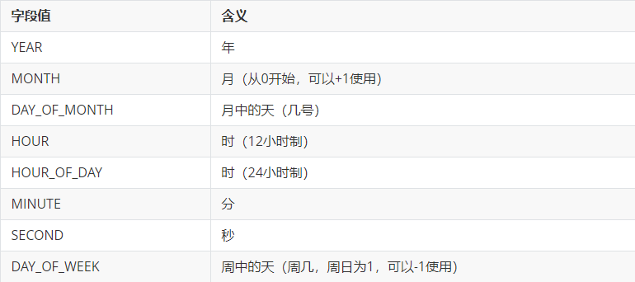
Calendar日历类_日历字段
通过观察常用方法的参数,我们发现了一个共同点:就是每一个方法的参数中都有一个日历字段
Calendar类中提供很多静态成员，直接类名调用，代表给定的日历字段：

Slide 28
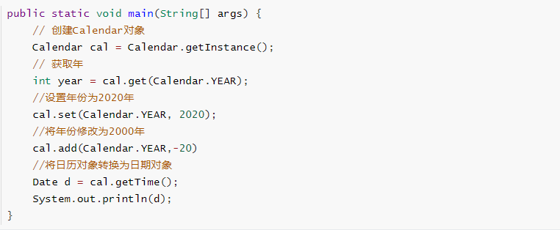
Calendar日历类_方法的使用

Slide 29
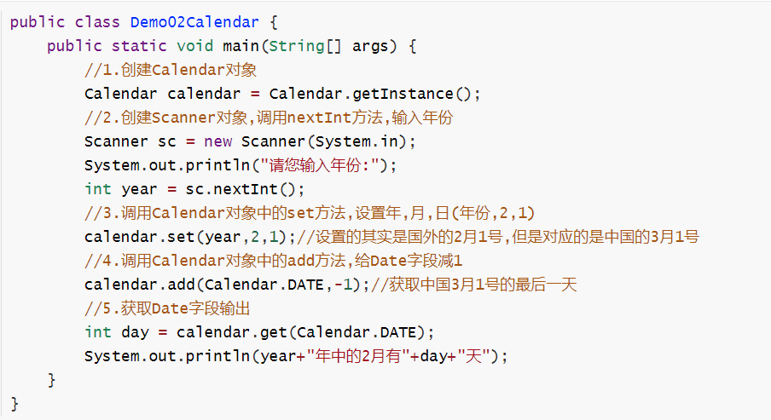
Calendar日历类_练习
案例需求 :
获取任意一年的二月有多少天
2. 案例分析:
a.可以将日历设置到任意年的三月一日
b.向前偏移一天
c. 获取偏移后的日历即可
3. 代码实现:

Slide 30
Calendar类总结
public int get(int field)：返回给定日历字段的值。
public void set(int field, int value)：将给定的日历字段设置为给定值。
3. public abstract void add(int field, int amount)：根据日历的规则，为给定的日历字段添加或减去指定的时间量。
4. public Date getTime()：返回一个表示此Calendar时间值（从历元到现在的毫秒偏移量）的Date对象。

Slide 31
Object类(概述,native本地方法,toString(),equals())
Date日期类(介绍,构造,常用方法,日期对象和毫秒值互换)
DateFormat日期格式化类(构造方法,转换方法)
Calendar日历类(概述,对象获取,常用方法,练习)
System系统相关类(概述,方法)
冒泡排序(分析,代码实现)
二分查找(分析,代码实现)
Arrays(概述,常用方法)

Slide 32
System类_介绍和常用方法
1.概述:java自带的类
2.成员特点:都是static的
3.使用:类名直接调用
4.方法:
方法名 | 说明
public static void exit(int status) | status填写0即可->退出jvm
public static long currentTimeMillis() | 获取当前系统时间毫秒值,可以用来测效率
public static void arrayCopy(Object src, int srcPos, Object dest, int destPos, int length) | 数组复制 src:源数组 srcPos:从源数组的哪个索引开始复制 dest:目标数组 destPos:从目标数组的哪个索引开始粘贴 length:复制粘贴多少个元素

Slide 33
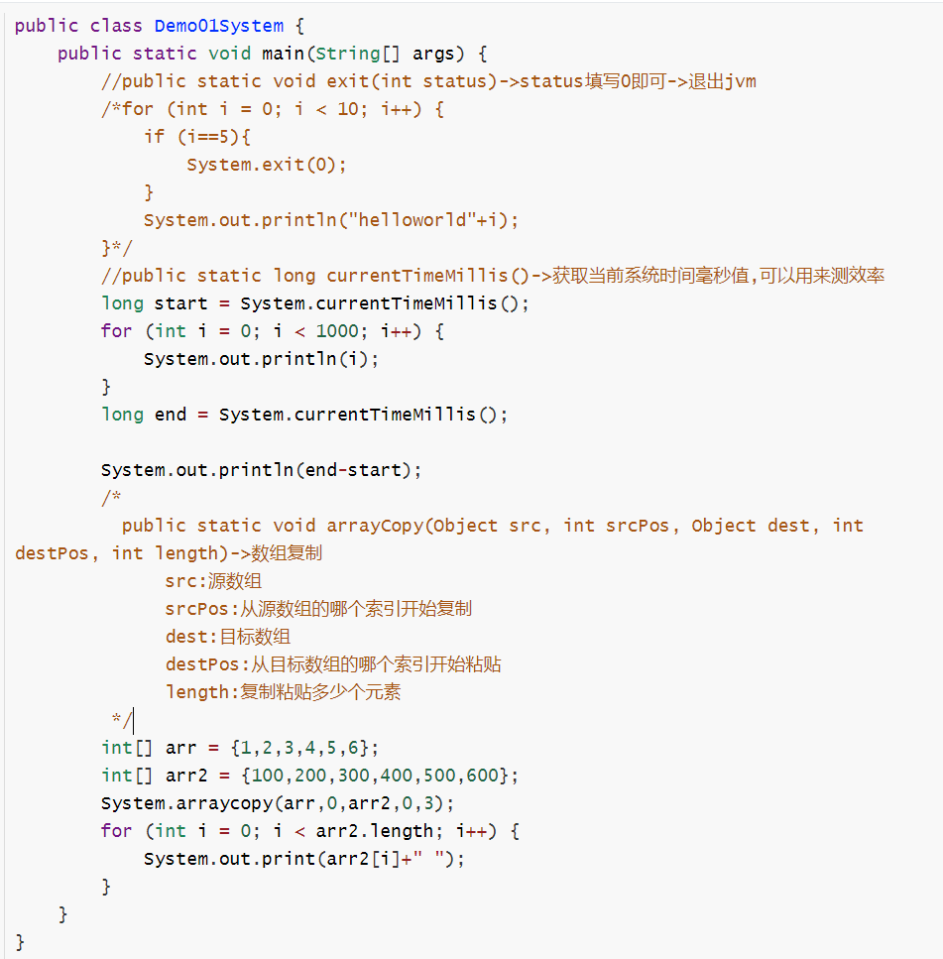
System类_介绍和常用方法_代码演示

Slide 34
System类总结
1.exit(int status):退出jvm
2.currentTimeMills():获取当前系统时间毫秒值
3. arrayCopy(Object src, int srcPos, Object dest, int destPos, int length)->数组复制
src:源数组
srcPos:从源数组的哪个索引开始复制
dest:目标数组
destPos:从目标数组的哪个索引开始粘贴
length:复制粘贴多少个元素

Slide 35
Object类(概述,native本地方法,toString(),equals())
Date日期类(介绍,构造,常用方法,日期对象和毫秒值互换)
DateFormat日期格式化类(构造方法,转换方法)
Calendar日历类(概述,对象获取,常用方法,练习)
System系统相关类(概述,方法)
冒泡排序(分析,代码实现)
二分查找(分析,代码实现)
Arrays(概述,常用方法)

Slide 36
冒泡排序
冒泡排序
排序：将一组数据按照固定的规则进行排列
冒泡排序：相邻的数据两两比较，小的放前面，大的放后面。
Notes:
一种排序的方式，对要进行排序的数据中相邻的数据进行两两比较，将较大的数据放在后面，小的放前面
首先0索引跟1索引比，然后1索引跟2索引比，一直比到最大索引为止。

Slide 37
冒泡排序
原理:
每次都是从第一个元素开始向后两两进行比较,
只要后面的元素小于前面的元素,就交换这两个元素(从小到大)
原数组
第四趟排序后
7
6
5
4
3
4
4
6
7
3
3
5
索引
[0] [1] [2] [3] [4]
第一趟排序后
[0] [1] [2] [3] [4]
5
7
6
5
4
3
6
7
7
7
4
3
7
1.总结:
(1)有5个数需要排4趟,有n个数需要n-1趟
(2)每趟排序的次数都比前面一趟少1次
2.规律:
第一趟 第二趟 第三趟 第四趟
[0] VS [1] [0] VS [1] [0] VS [1] [0] VS [1]
[1] VS [2] [1] VS [2] [1] VS [2]
[2] VS [3] [2] VS [3]
[3] VS [4]
[0] [1] [2] [3] [4]
第二趟排序后
5
6
3
4
6
6
5
3
7
4
6
[0] [1] [2] [3] [4]
第三趟排序后
5
4
3
5
5
4
3
6
7
[0] [1] [2] [3] [4]

Slide 38
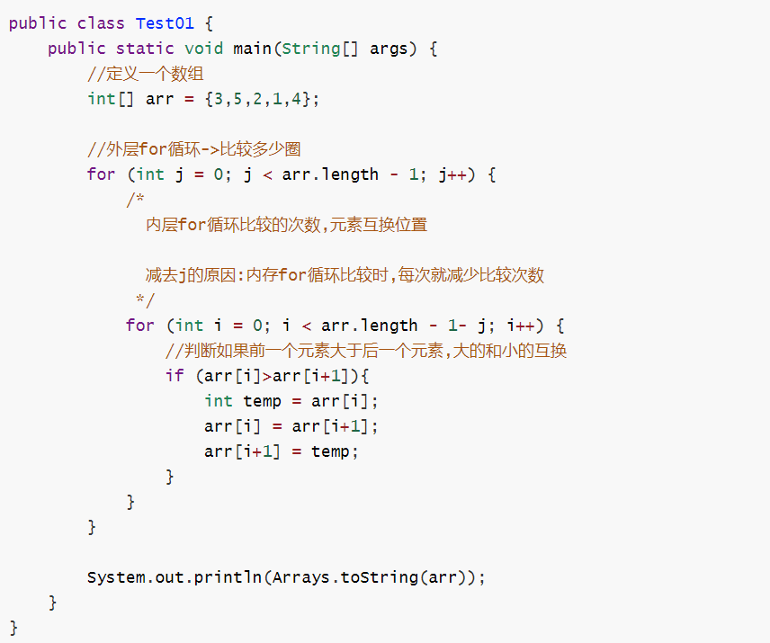
冒泡排序
代码实现

Slide 39
冒泡排序总结
数组中的元素,相邻的两个元素比较,大的往后走,小的往前走

Slide 40
Object类(概述,native本地方法,toString(),equals())
Date日期类(介绍,构造,常用方法,日期对象和毫秒值互换)
DateFormat日期格式化类(构造方法,转换方法)
Calendar日历类(概述,对象获取,常用方法,练习)
System系统相关类(概述,方法)
冒泡排序(分析,代码实现)
二分查找(分析,代码实现)
Arrays(概述,常用方法)

Slide 41






二分查找
原理:
取数组中间的元素和被查找的元素进行比较，如果被查找元素大于数组中间元素，
就舍去数组元素左的一半，对另一半继续进行查找。
前提:
1.数组必须要保证是有序的
2.数组元素不能重复
start
end
mid
start
1.计算中间索引: mid=(start+end)/2=(0+1)/2=0
2.计算中间索引对应的元素值: array[mid]=array[0]=5
3.判断: 中间索引对应的元素值5 < 要找的值 13 说明13在5的右侧,舍掉mid左侧的值
4.修改start的值: start=mid+1=0+1=1
start
end
mid
end
1.start记录开始索引0,end记录结束索引10
2.计算中间索引: mid=(start+end)/2=(0+10)/2=5
3.计算中间索引对应的元素值: array[mid]=array[5]=56
4.判断: 中间索引对应的元素值56 > 要找的值 13 说明13在56的左侧,舍掉mid右侧的值
5.修改end的值: end=mid-1=5-1=4
start
end
start
end
mid
end
mid
1.计算中间索引: mid=(start+end)/2=(0+4)/2=2
2.计算中间索引对应的元素值: array[mid]=array[2]=19
3.判断: 中间索引对应的元素值19 > 要找的值 13 说明13在19的左侧,舍掉mid右侧的值
4.修改end的值: end=mid-1=2-1=1
1.计算中间索引: mid=(start+end)/2=(1+1)/2=1
2.计算中间索引对应的元素值: array[mid]=array[1]=13
3.判断: 中间索引对应的元素值13 == 要找的值 13 说明找到了13
4.中间索引mid的值1就是要找的元素13的索引值
Notes:
那你有没有想过，如果我这个数组长度100，要查找的元素在最后一个，是不是就要循环100次。

Slide 42
二分查找
数组的二分查找步骤
1，定义两个变量，表示要查找的范围。默认start = 0 ， end = 最大索引
2，循环查找，但是start <= end
3，计算出mid的值
4，判断mid位置的元素是否为要查找的元素，如果是直接返回对应索引
5，如果要查找的值在mid的左半边，那么start值不变，end = mid -1.继续下次循环查找
6，如果要查找的值在mid的右半边，那么end值不变，start = mid + 1.继续下次循环查找
7，当 min > max 时，表示要查找的元素在数组中不存在，返回-1.

Slide 43
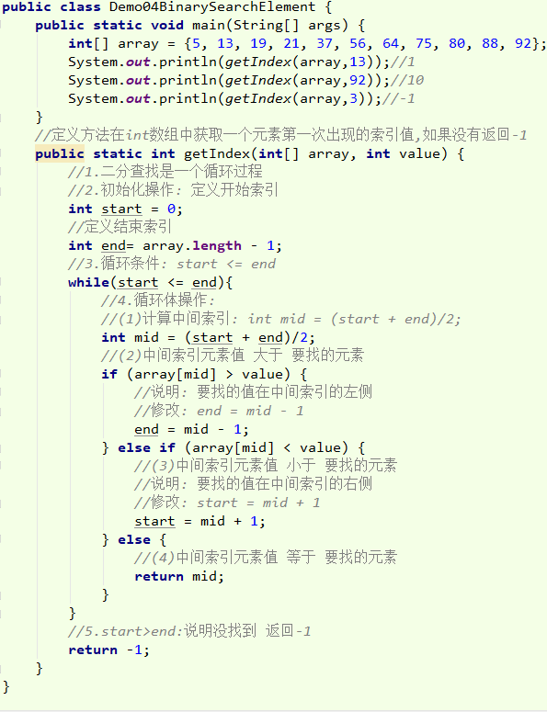
二分查找
代码实现:

Slide 44
二分查找总结
1.前提:数组中的元素要是升序
2.重点:找到中间索引,用中间索引上的元素和要查找的元素做比较
如果中间索引上的元素比要查找的元素大,mid-1,向左移动
如果中间索引上的元素比要查找的元素小,mid+1,向右移动

Slide 45
Object类(概述,native本地方法,toString(),equals())
Date日期类(介绍,构造,常用方法,日期对象和毫秒值互换)
DateFormat日期格式化类(构造方法,转换方法)
Calendar日历类(概述,对象获取,常用方法,练习)
System系统相关类(概述,方法)
冒泡排序(分析,代码实现)
二分查找(分析,代码实现)
Arrays(概述,常用方法)

Slide 46
Arrays数组工具类_介绍和常用方法
1.概述:java自带的类
2.作用:专门操作数组的工具类
3.特点:
a.成员都是static的
b.Arrays不能new对象->原因底层实现时Arrays的构造被private了
4.使用:类名直接调用
5.常用方法:
方法名 | 说明
public static void sort(int[] a) | 升序排序
public static int binarySearch(int[] a,int key) | 二分查找->前提升序
public static String toString(int[] a) | 按照[元素1,元素2...]格式输出数组元素

Slide 47
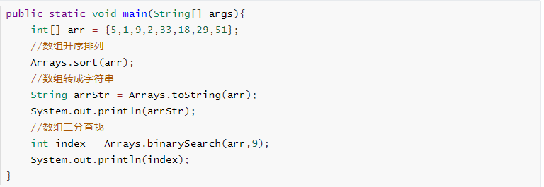
Arrays数组工具类_代码演示

Slide 48
Arrays总结
1.sort(数组):按照ascii码表排序(升序)
2.binarySearch(int[] a,int key):二分查找
3.toString(数组):将数组转成字符串

